Slide 1
W02-3 Python發送Line訊息
Speaker: Malo

Slide 2
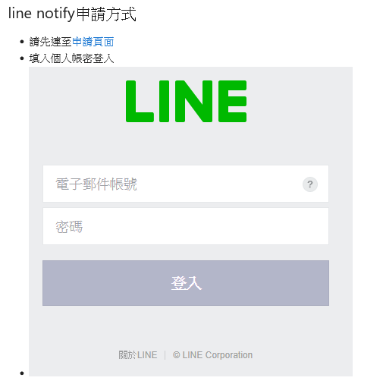
Python發送Line訊息
先進入此網頁進行申請: https://notify-bot.line.me/my/

Slide 3
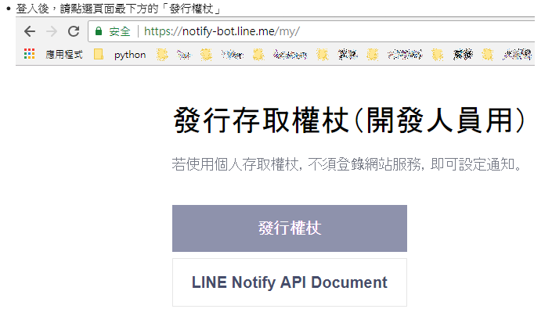
Python發送Line訊息
登入後，請點選頁面最下方的「發行權杖」

Slide 4
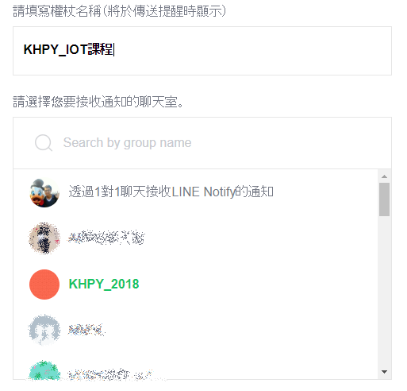
Python發送Line訊息
選擇群組，以發行權杖

Slide 5
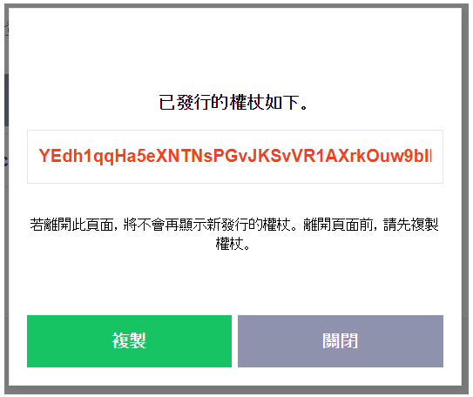
Python發送Line訊息
點選下方的完成鍵後，可以得到權杖如下，請複製起來，供實作時使用

Slide 6
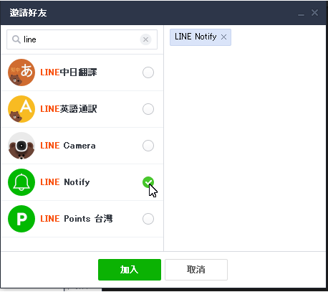
Python發送Line訊息
請把「LINE Notify」加入你的群組中，這樣我們才能使用權杖(token)讓它發出訊息

Slide 7
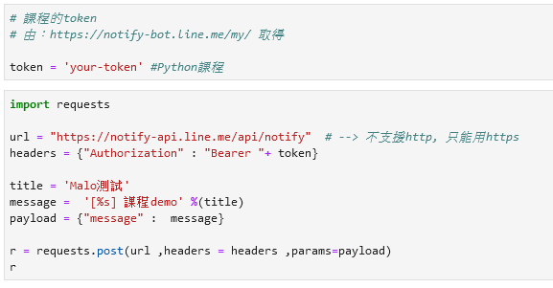
Python發送Line訊息
請把「權杖」填入以下程式的token中，執行程式就可以發出Line訊息到Line群組

